Slide 1
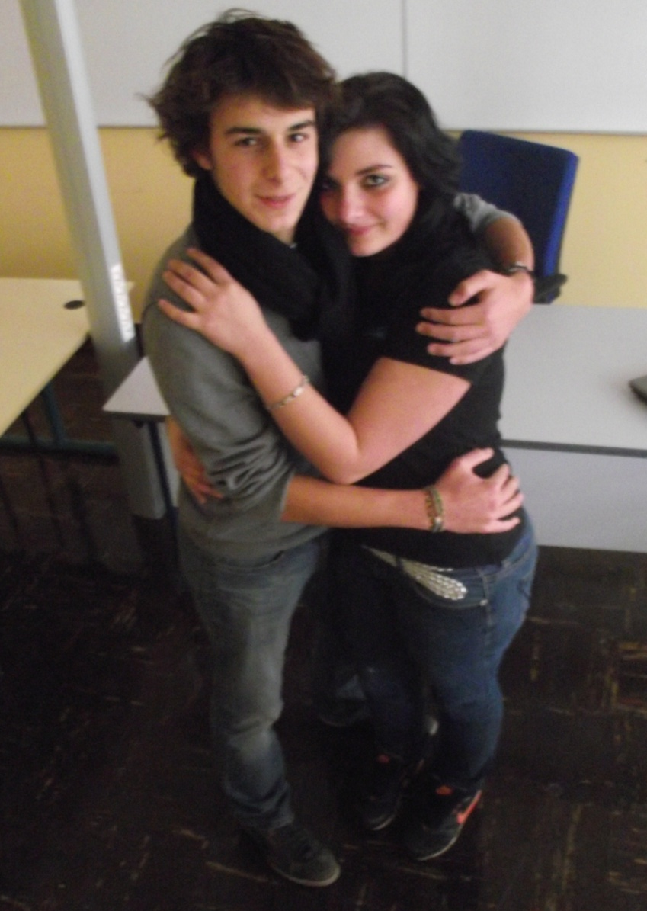
Ça commence, comme ça…
Tu es ma princesse…
Je t’aime tellement…!!!
Moi, aussi je t’aime…

